Slide 1

Int -5
Ein 3D D&D Map Maker
by Albrecht, Kaufmann, Lekomzew

Slide 2
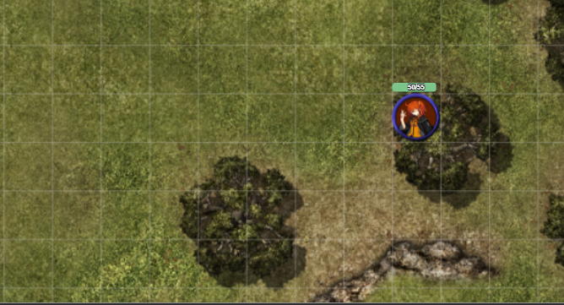
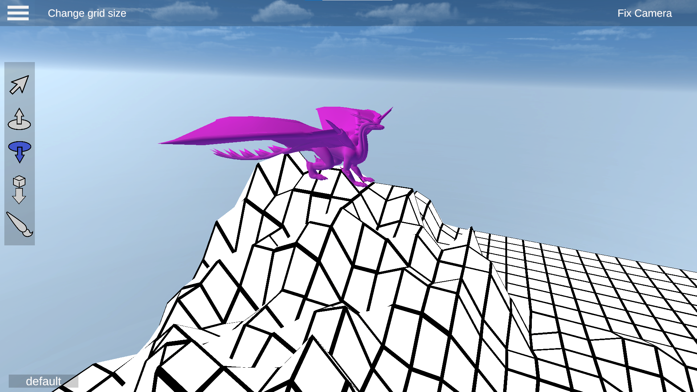
Einleitung
Ziel:
2D basiertes TTRPG DnD in 3D bringen
Roll20: Standart Software für 2D Maps
Int-5: Unsere Software für 3D Maps

Slide 3





Allgemeine Infos
Aufgabenteilung:
Backend - Johann Kaufmann
Server-Client Kommunikation - Andreas Albrecht
Frontend - Daniel Lekomzew
Datenbank:
Sqlite
IDE:
Rider/Visual Studio 2022
Programmiersprache:
C#
Frontend:
Unity

Slide 4
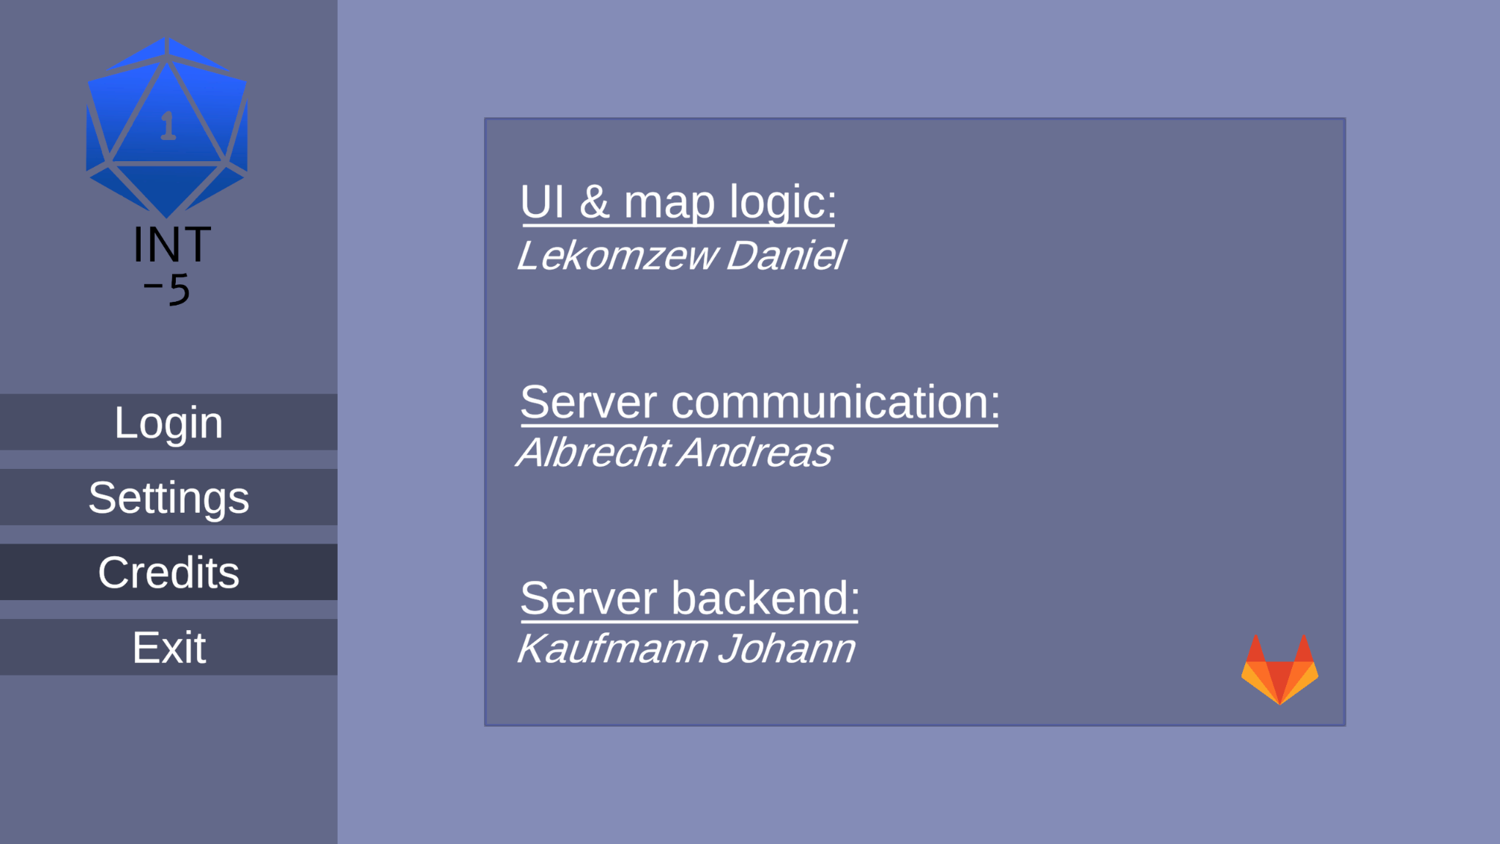

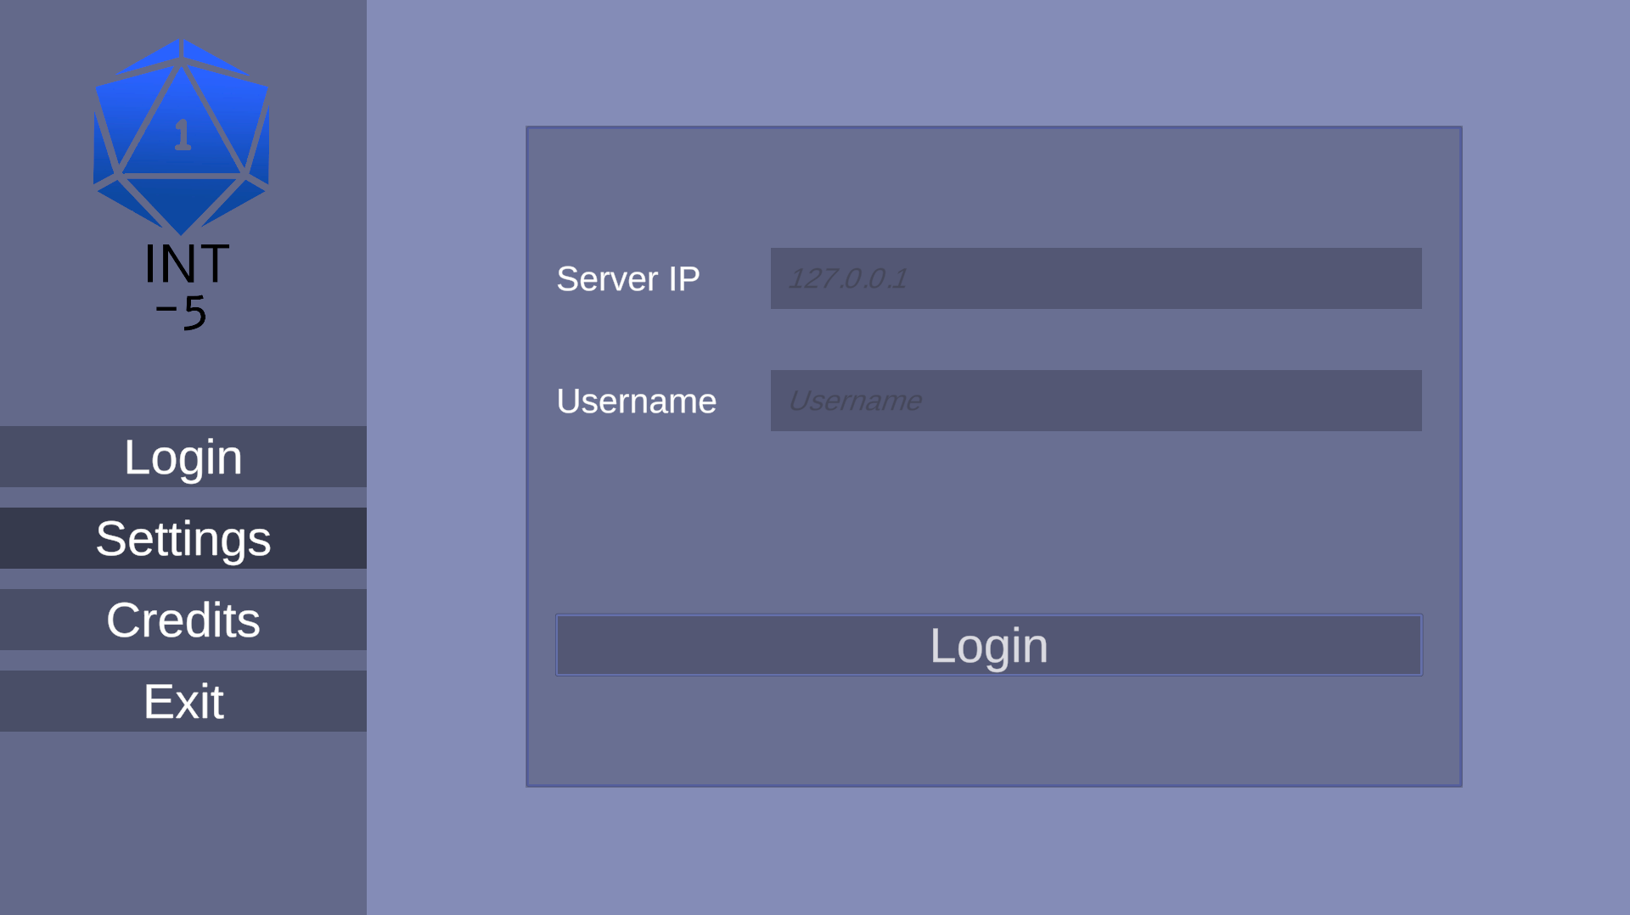
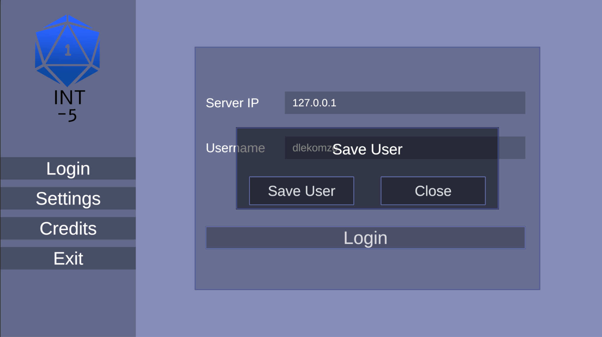
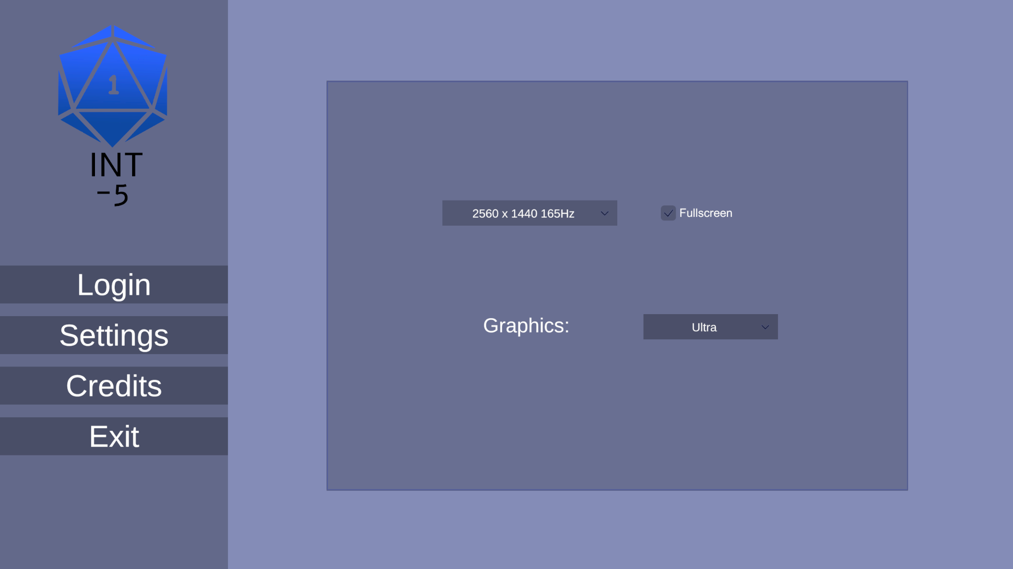
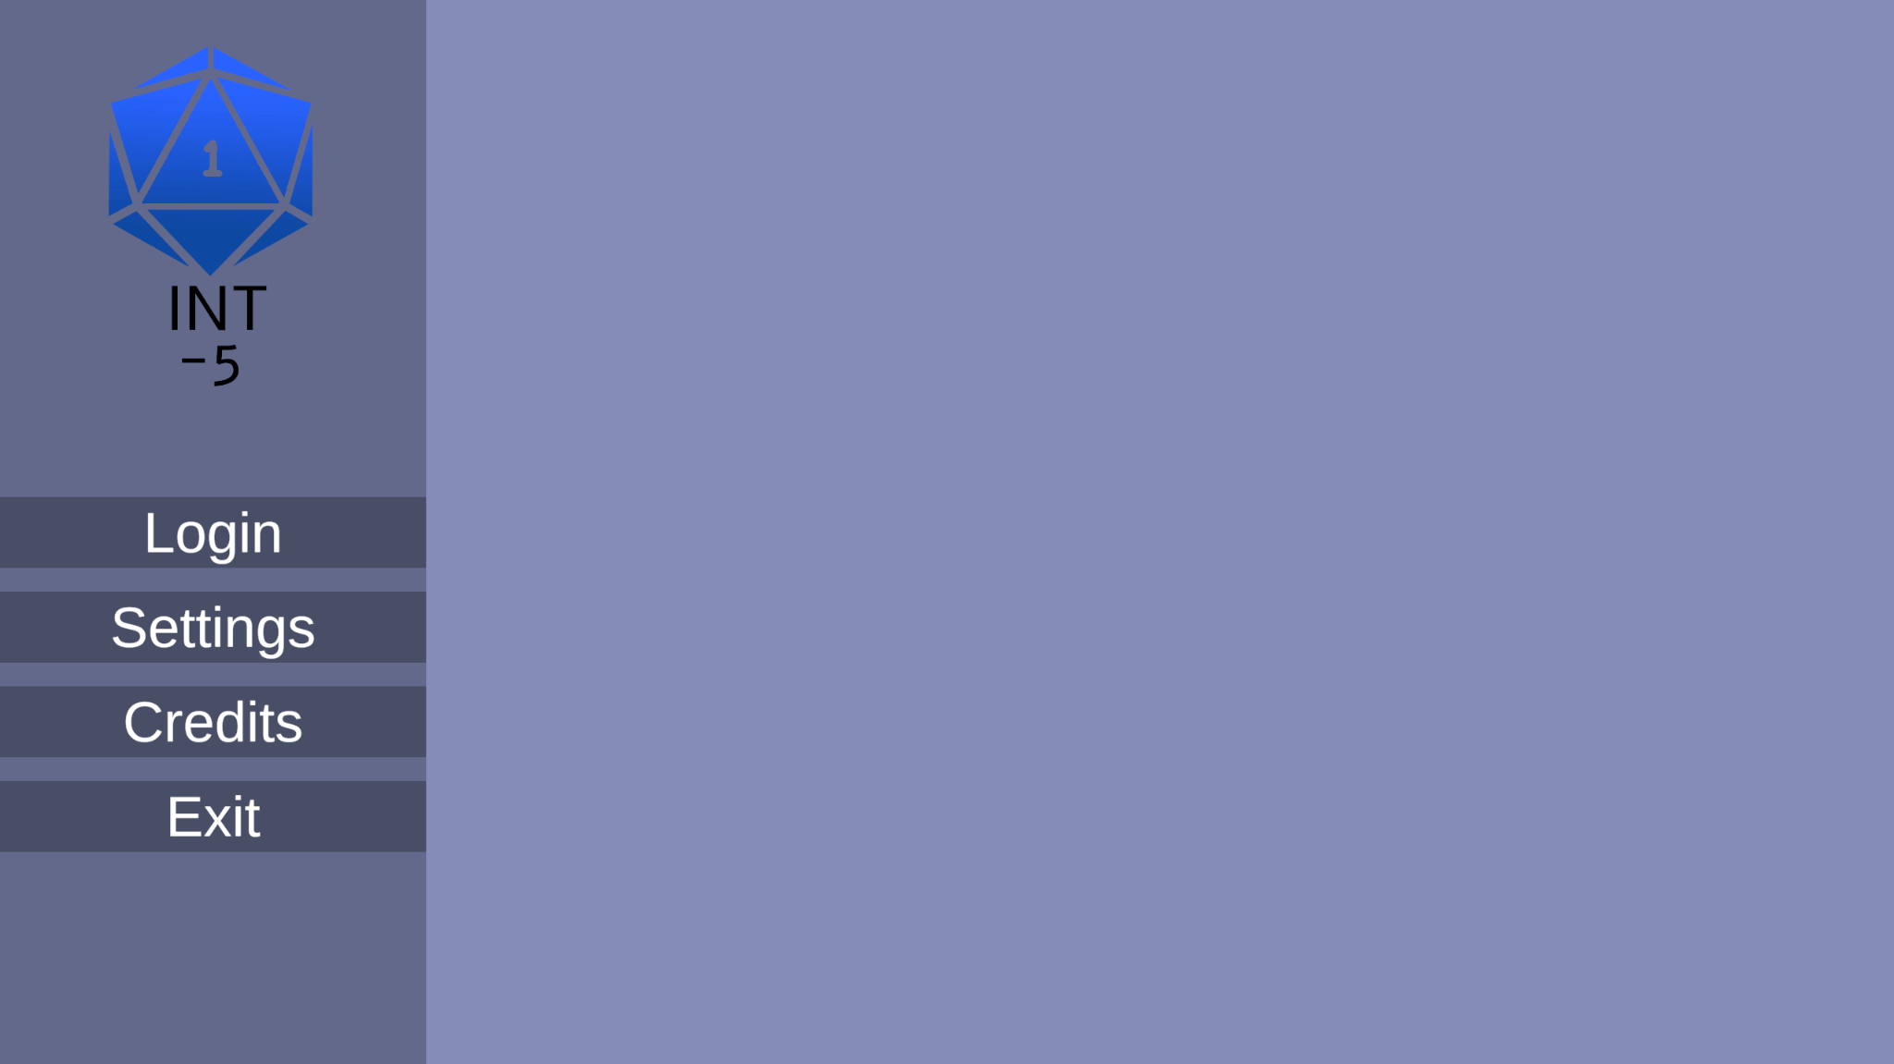
Hauptmenü
Nach start des Programms im Hauptmenü.
Menüpunkte
Login
Beitreten der Session/Map
Settings
Einstellungen zur Auflösung
/Grafik
Credits
Exit

Slide 5
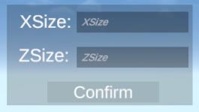
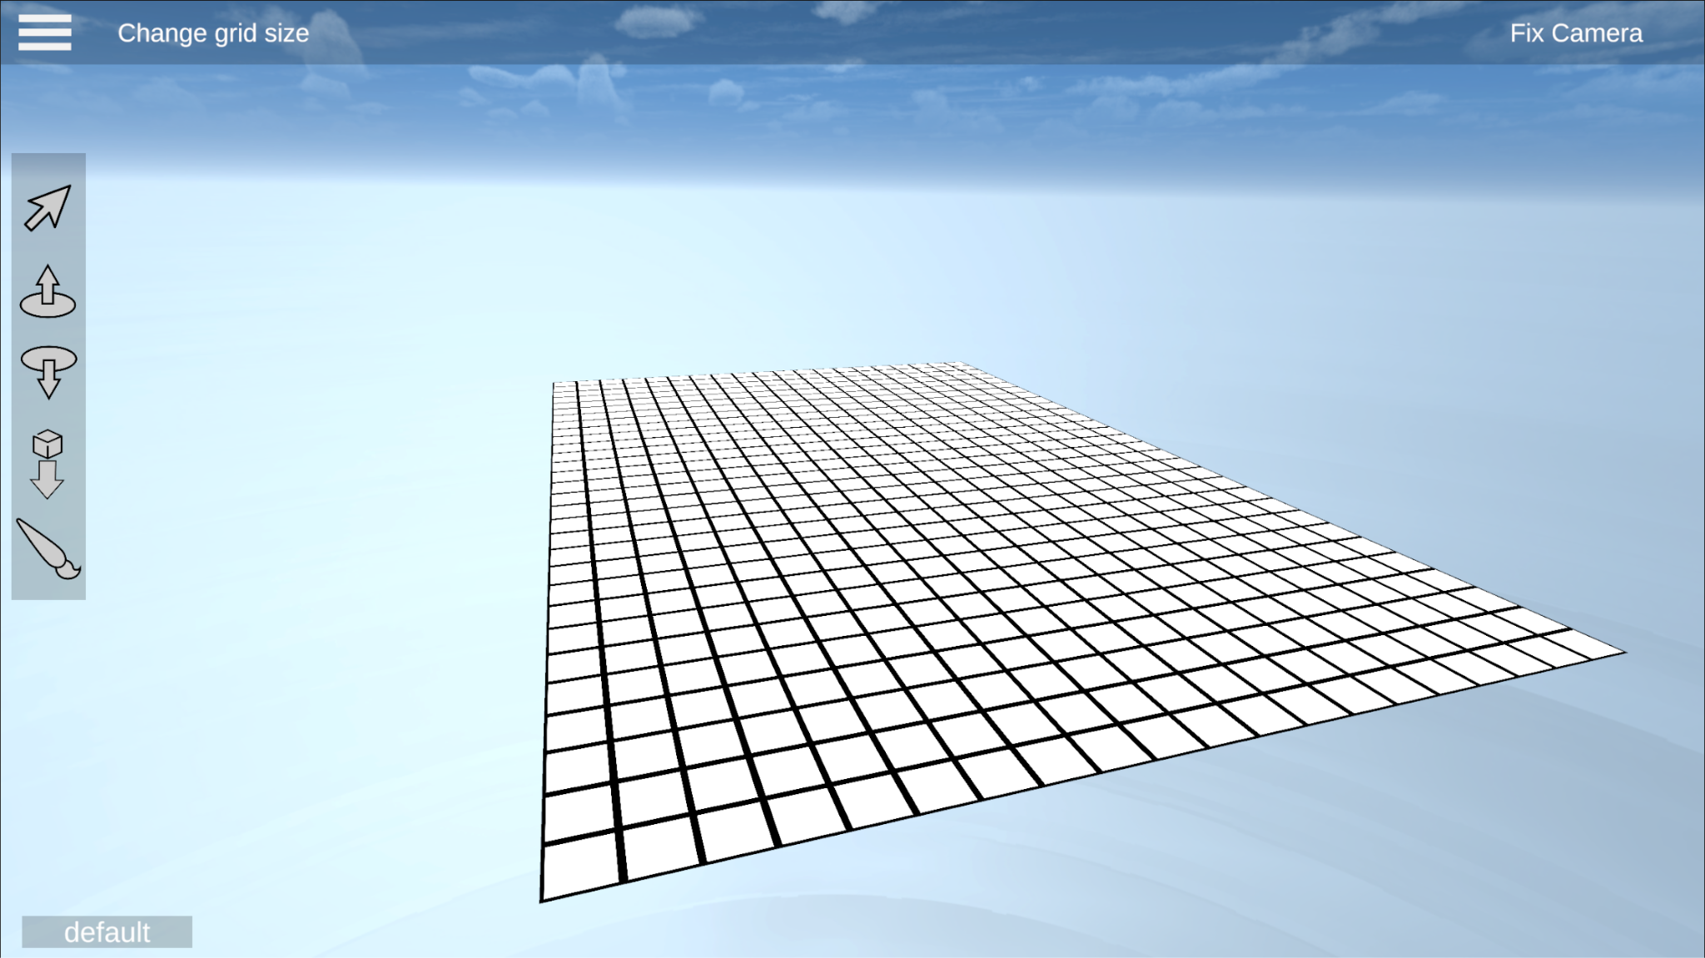
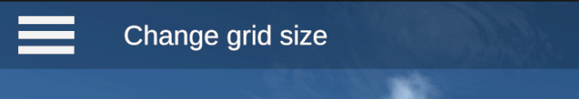
Anlegen neuer Map
Wenn keine Map vorhanden:
Im geöffnetem Popup kann neue Map erstellt werden.
Wenn Map vorhanden:
Durch drücken auf “Change grid size” kann Popup wieder geöffnet werden

Slide 6

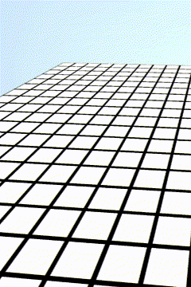

Ändern der Map
Zwei Tools zum ändern
Intrude
Erniedrigt das Viereck auf das man klickt
Extrude
Erhöht das Viereck auf das man klickt
Intrude
Extrude

Slide 7

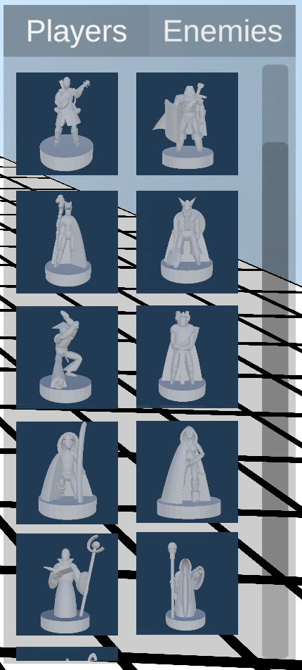
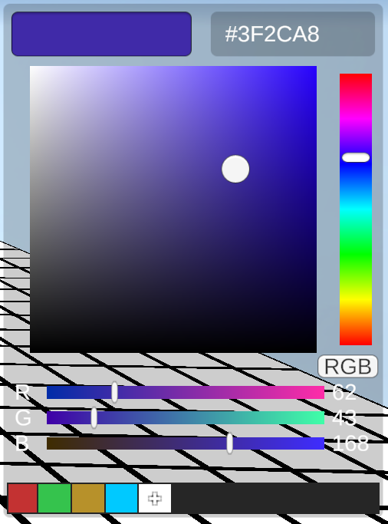
Platzieren und ändern von Figuren
Tool zum ändern von Figuren:
Place
Platzieren von Figuren
Select
Verschieben von Figuren
Paint
Färben von Figuren

Slide 8
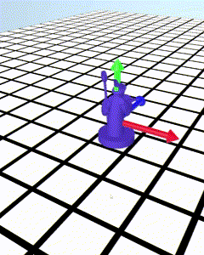
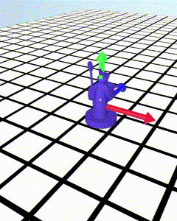
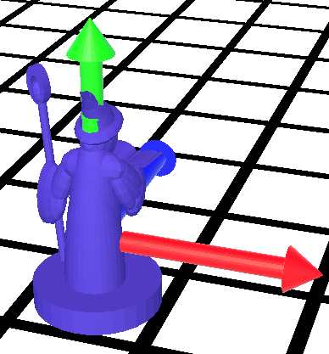
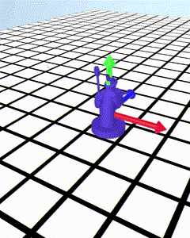
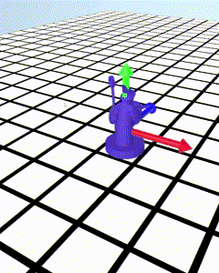
Bewegen einer Figur

Slide 9
Connection
-
WebService
Beispiel /DnD/GameObject:
Benötigt keinen Übergabeparameter und gibt alle gespeicherten GameObjects zurück
GET
Basis Pfad /DnD
GET, PUT und POST je nach Bereich unter dem gleichen Pfad
Alle Pfade:
/DnD/Map
/DnD/User
/DnD/TestConnection
/DnD/Map/Exists
/DnD/GameObject
Benötigt ein GameObject als Übergabeparameter und versucht ein GameObject mit gleicher GUID zu überspeichern
PUT
Benötigt ein GameObject als Übergabeparameter und fügt ein neues GameObject zu der Liste der gespeicherten Objekte hinzu
POST

Slide 10
Connection
-
WebSocket
Start
input:
HTTP Request
WebSockets direkt zu dem WebService Programm beim Startup hinzugefügt
Middleware über middleware injection hinzugefügt
Benachritigt alle offenen Verbindungen, sobald eine POST oder PUT Methode aufgerufen wird.
Löscht der Verbindung sobald die Verbindung einmal geschlossen ist.
Request Path=/ws
No
call next
Yes
Request.Type= WebSocketRequest
No
output:
HTTP Response 403
Yes
Accept Websocket Connection
output:
SessionKey
End

Slide 11
User Management
SQLITE Datenbank
wird lokal bei Server startup erstellt
verwaltet über manuell erstellte Methode
Anmeldung
benötigt gültigen Username
erstellt WebSocket Verbindung
Zuweisung User <-> Connection
WebService Schnittstellen
GET: Rückgabe aller derzeit angemeldeten User
POST: Registrieren eines neuen Users
User
Username
Nr

Slide 12






Unity - Server
Verbindung
Desktop
Server
Zum Holen und Senden von Daten REST API
WebSocket informiert wenn neue daten verfügbar sind
WebSocket Client in Konsolen Applikation ausgelagert
Informationsaustausch zwischen WebSocket Client und Unity Client über Dateien
Konsolen Programm
Websocket
Unity-Client
Webserver
Datenbank

Slide 13
Kommunikation
Zur Minimierung von Aufrufen wird der Benutzername beim Anmelden am Websocket Server zur Überprüfung mit gesendet
Transfer Klassen für Karten und Figur Objekte
Jede Figur hat einen eindeutigen Schlüssel um wiedererkennbar zu sein
Clients authentifizieren sich mit seinem SessionKey
so wird der Client der die änderung erstellte nicht informiert
alle anderen werden über den WebSocket informiert
So kann sichergestellt werden, dass der Webserver nicht einfach so manipuliert wird

Slide 14
Ende
Fragen würden uns freuen!

